Slide 1
Name:
Klasse:
Datum:

Slide 2
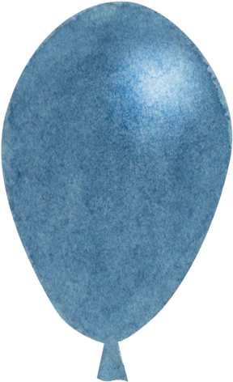
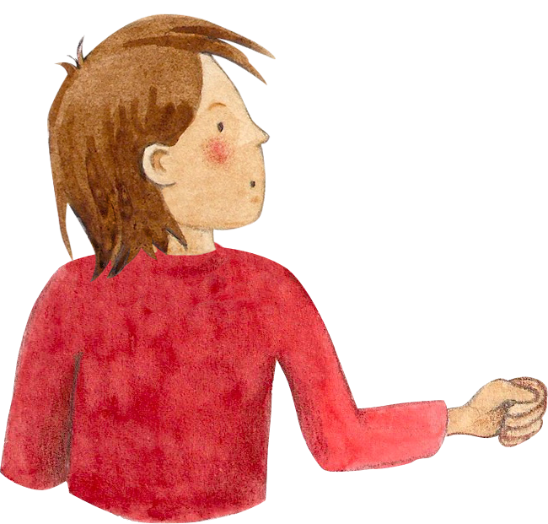
Welche Minusaufgabe passt?
 |  | - |  |  | =
Male ein Bild zur Minusaufgabe.
7 | - | 3 | = | 4
Notes:
SOB S20 Alltagssituation
Welche Minusaufgabe passt?
Male ein Bild zur Minusaufgabe.

Slide 3
Schreibe die Minusaufgabe.
Anna hat 8 Kekse.
Sie isst 2 Kekse. Wie viele Kekse hat sie noch?
 |  | - |  |  | =
Notes:
SOB S20 Rechengeschichten
Schreibe die Minusaufgabe.
„Anna hat 8 Kekse. Sie isst 2 davon. Wie viele Kekse hat sie noch?“

Slide 4
Schreibe die Minusaufgabe.
 |  | - |  |  | =
Zeichne die Minusaufgabe.
7 | - | 4 | =
Notes:
SOB A20 Zwanzigerfeld
Schreibe die Minusaufgabe.
Zeichne die Minusaufgabe.

Slide 5
Löse. Finde noch eine passende Aufgabe.
1 | 2 | - | 5 | = | 7
1 | 2 | - | 4 | =
 |  | - |  |  | =
1 | 0 | - | 2 | = | 8
1 | 0 | - | 3 | =
 |  | + |  |  | =
Notes:
SOB A20 Ableitungsstrategien nutzen
Löse. Finde noch eine passende Aufgabe.

Slide 6
Löse die Aufgaben. Kreise die einfachen Aufgaben ein.
 | 4 | - | 2 | =
 | 9 | - | 8 | =
1 | 0 | - | 5 | =
1 | 6 | - | 6 | =
 | 8 | - | 2 | =
 | 7 | - | 4 | =
1 | 2 | - | 3 | =
 | 6 | - | 3 | =
Notes:
SOB S20 Einfache Aufgaben (rechnen)
Löse die Aufgaben. Kreise die einfachen Aufgaben ein.

Slide 7
Schreibe zwei Plusaufgaben und zwei Minusaufgaben.
 |  | + |  |  | =
 |  | + |  |  | =
 |  | - |  |  | =
 |  | - |  |  | =
Notes:
SOB S20 Aufgabenfamilien
Schreibe zwei Plusaufgaben und zwei Minusaufgaben.

Slide 8
*Schreibe Minusaufgaben, die du schon rechnen kannst. Löse die Aufgaben.
Notes:
SOB A20 *Weißes Blatt
Schreibe Minusaufgaben, die du schon rechnen kannst. Löse die Aufgaben.

